Slide 1

Чтобы узнать тему нашего урока нужно разгадать ребусы:
 | ,, | ь | ю |  | ,,, | Н
а
я

Slide 2

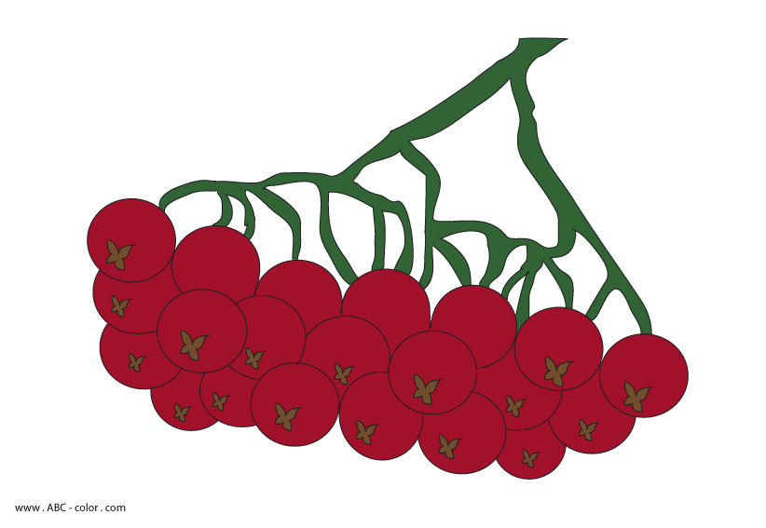
Компьютерная графика.
Простейший графический
редактор

Slide 3
Разгадайте кроссворд «Наглядные формы представления информации»
По горизонтали. 2. Наглядный способ представления числовых данных.
3. Рисунки, схемы, диаграммы позволяют представлять информацию … .
5. Позволяет представить, как устроены окружающие объекты и как они связаны друг с другом.
6. Помогают читателю очень быстро понять, о чём идет речь, и создать в его представлении определённые образы.
7. Любое словесное высказывание, напечатанное, написанное или существующее в устной форме.
По вертикали. 1. Диаграмма, данные на которой изображаются в виде секторов круга.
4. Форма представления однотипных данных.
5. Диаграмма, данные на которой изображаются в виде вертикальных прямоугольников.

Slide 4
Ответы:
По горизонтали. 2. Наглядный способ представления числовых данных.
3. Рисунки, схемы, диаграммы позволяют представлять информацию … .
5. Позволяет представить, как устроены окружающие объекты и как они связаны друг с другом.
6. Помогают читателю очень быстро понять, о чём идет речь, и создать в его представлении определённые образы.
7. Любое словесное высказывание, напечатанное, написанное или существующее в устной форме.
По вертикали. 1. Диаграмма, данные на которой изображаются в виде секторов круга.
4. Форма представления однотипных данных.
5. Диаграмма, данные на которой изображаются в виде вертикальных прямоугольников.

Slide 5

Компьютерная графика –
это разные виды графических
изображений, создаваемых или обрабатываемых с помощью
компьютера.

Slide 6
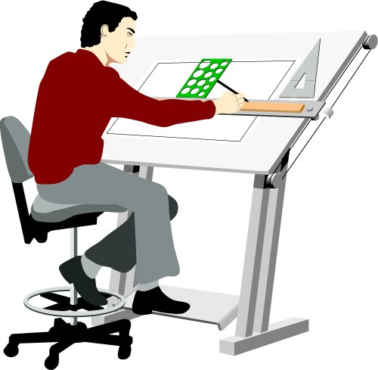
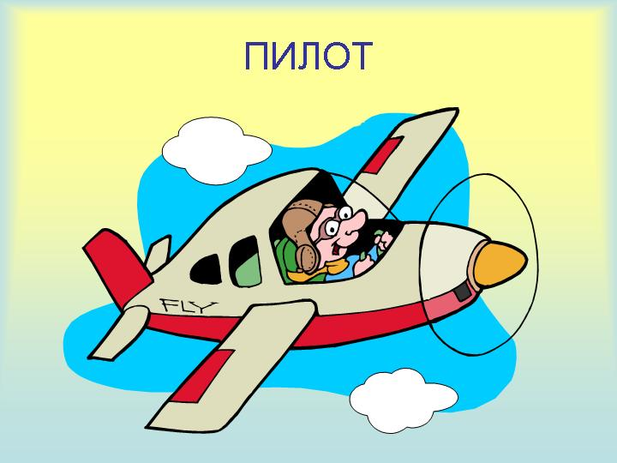
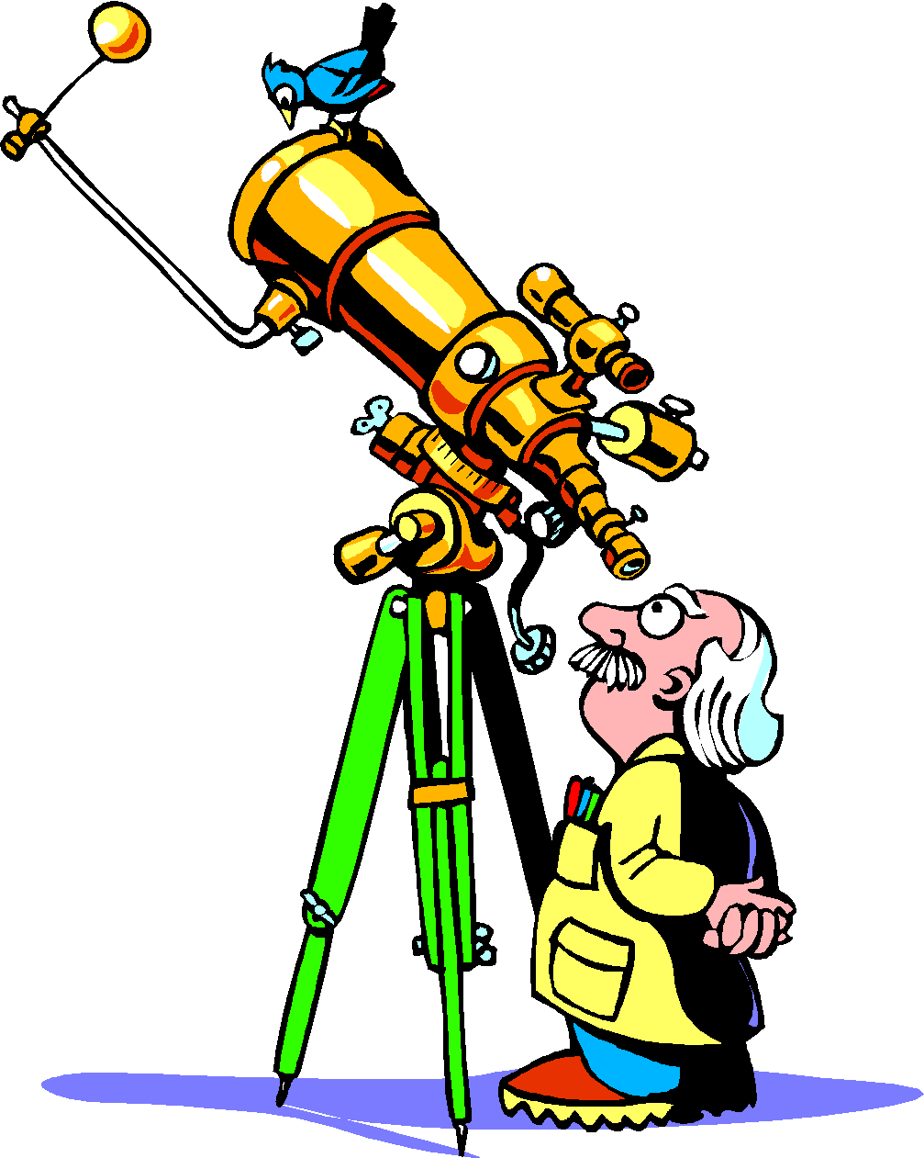

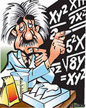
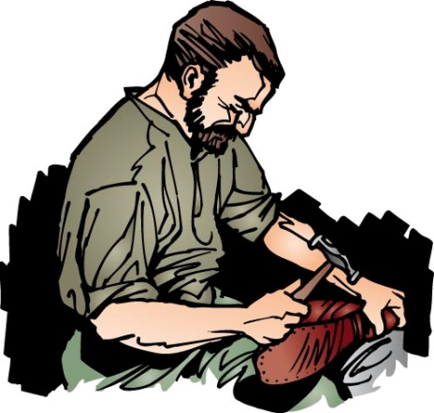
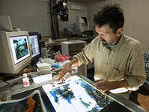
Компьютерную графику применяют представители самых разных профессий:

Slide 7
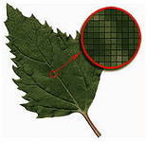

Виды компьютерной графики
Растровая | Векторная
Программы: Adobe Photoshop, Paint и др. | Программы: Corel Draw, Adobe Illustrator, Micromedia Freehand и др.
Средства компьютерной графики позволяют избавиться от утомительной и кропотливой работы, выполняемой при построении изображений вручную.

Slide 8

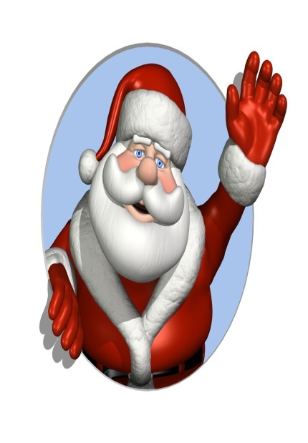
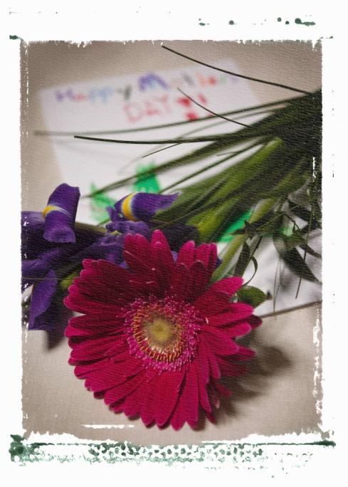
Графический
редактор -
это программа предназначенная для создания картинок, поздравительных открыток, рекламных объявлений, приглашений, иллюстраций к докладам и других изображений.

Slide 9
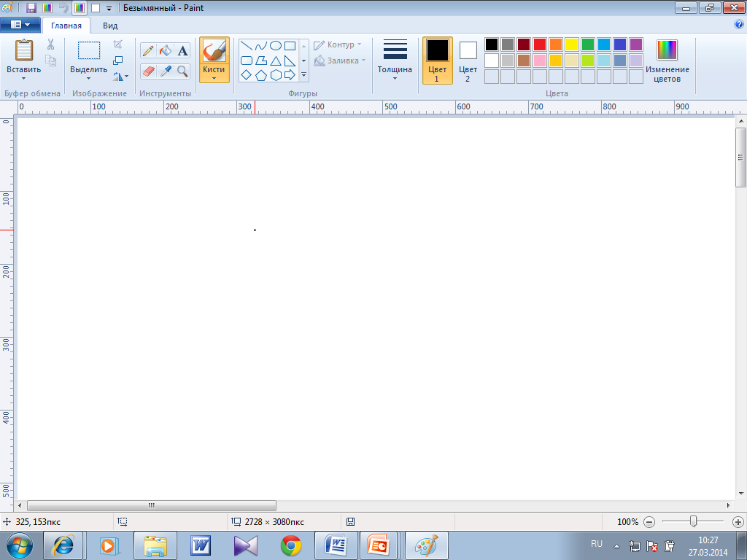
Запуск программы: Пуск/Программы/Графический редактор Paint.
Основные элементы окна
Строка заголовка
Кнопка основного меню Paint
Ленты с инструментами
Палитра
Рабочая область
Полосы прокрутки
Строка состояния
Окно регулировки размеров рисунка

Slide 10
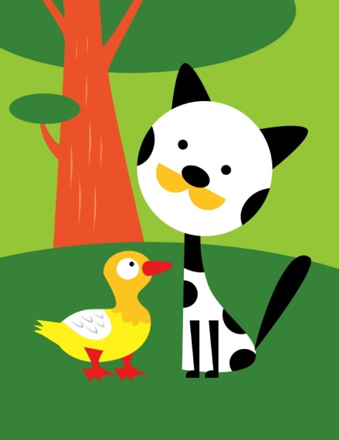
Рабочая область – место, где вы будете рисовать. Ваш рисунок может быть маленьким и занимать небольшую часть рабочей области, а может быть таким большим, что для доступа к его отдельным частям придётся использовать полосы прокрутки. В графическом редакторе есть возможность установить нужные вам размеры рабочей области.

Slide 11
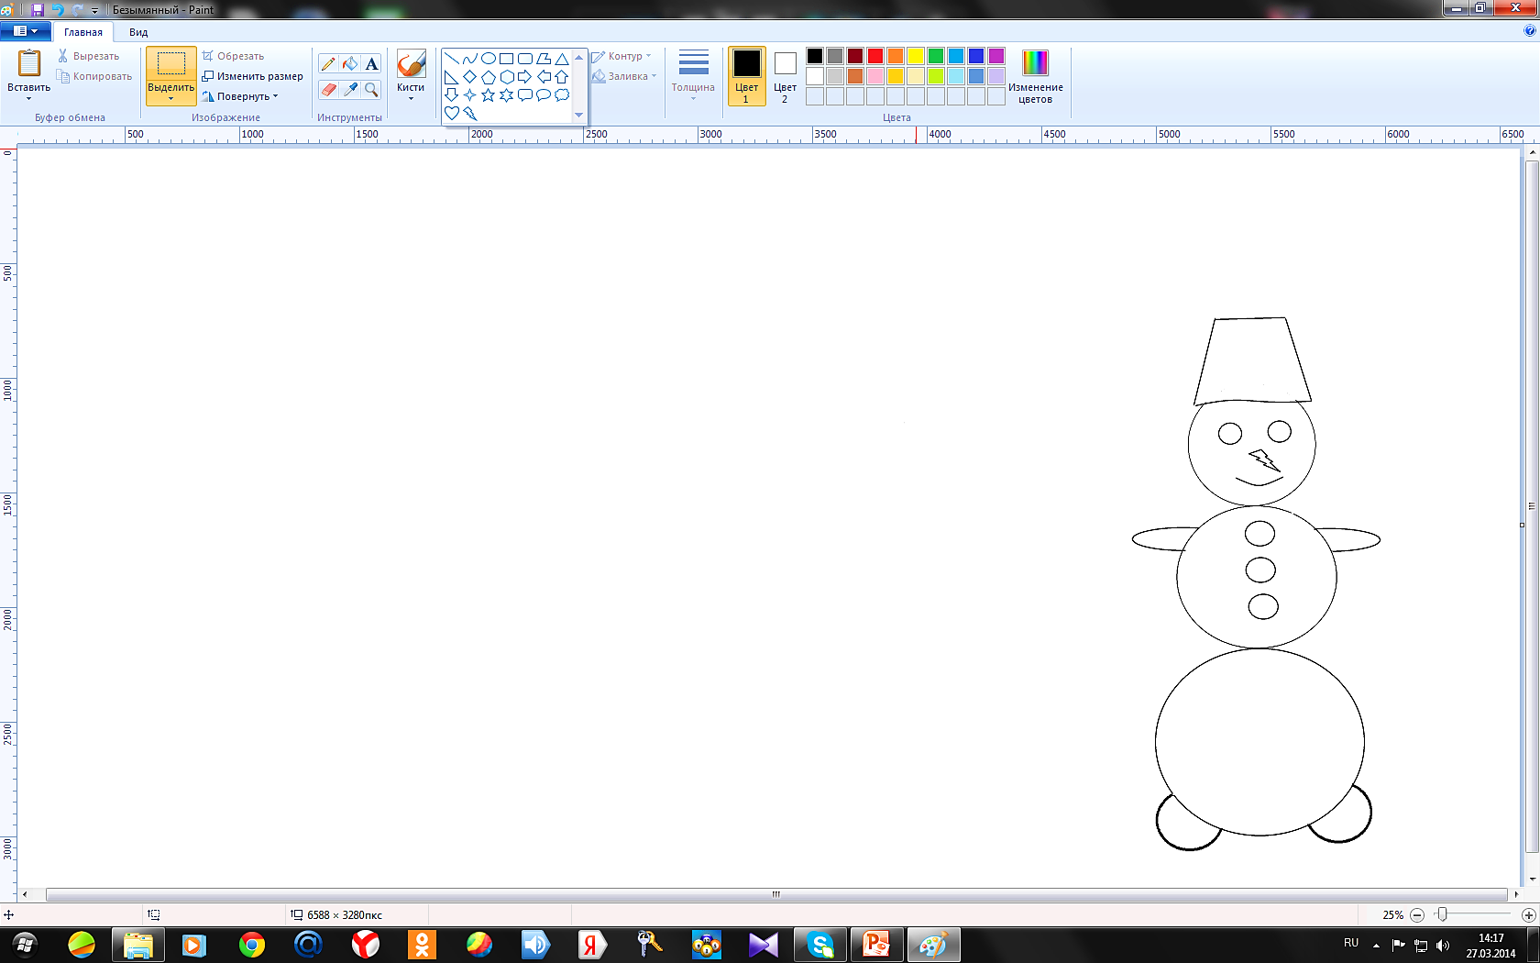
Выбор цвета
Основной цвет –
тот которым вы будете рисовать.
Фоновый цвет – этот цвет как бы подкладывается под белую рабочую область и проявляется при использовании инструмента Ластик, а также в некоторых других случаях.
По умолчанию используется чёрный основной и белый фоновый цвета

Slide 12
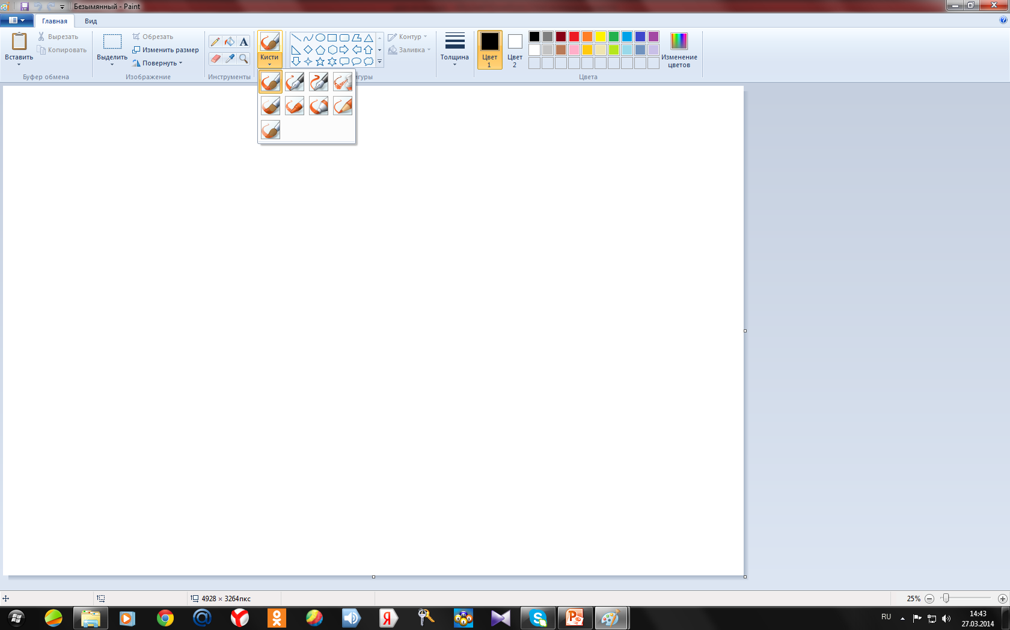
Инструменты художника
Каллиграфическая кисть 2
Инструмент выбирается щелчком левой кнопки мыши.
Применяют эти инструменты протягиванием мыши при нажатой кнопке (левой или правой). Для закраски замкнутой области используют инструмент Заливка
Заливка
Кисть
Распылитель
Каллиграфическая кисть 1
Карандаш
Маркер
Кисть для масла
Пастель
Кисть для акварели

Slide 13
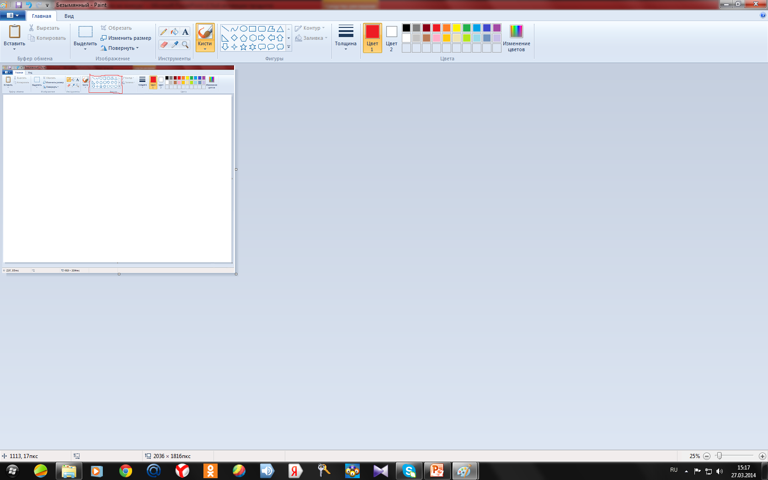
Инструменты чертёжника
Линия – проводит прямую линию при нажатой левой кнопке мыши (удерживая клавишу Shift, можно получить линию строго вертикальную, горизонтальную линию или под углом 45o).
Кривая – рисует прямую линию, которую затем можно изгибать 2 раза, отводя мышь в сторону от рисунка.
Прямоугольник – создает прямоугольник или квадрат (удерживая Shift) путем протаскивания мыши с нажатой левой кнопкой.
Скругленный прямоугольник – то же, что и прямоугольник, но углы скруглены.
Эллипс – рисует овалы и круги (удерживая Shift).
Многоугольник – для рисования многоугольника необходимо щелкать в каждой его вершине, а в последней – дважды

Slide 14
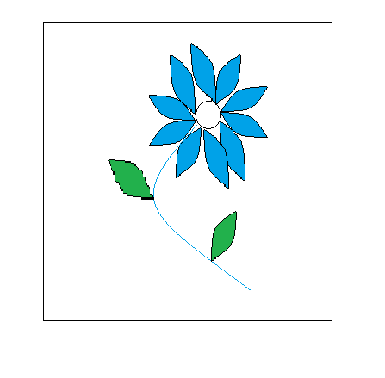
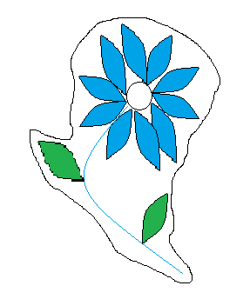
Редактирование рисунка
Графический редактор Paint дает возможность :
удалить,
переместить,
скопировать,
вырезать и вставить,
а также изменить определенным образом любую часть изображения.
Соответствующие инструменты собраны в группе Изображения.
Прежде всего нужно указать (выделить) нужную область – фрагмент.
Для выделения фрагмента предназначены два инструмента:
Выделение прямоугольной области;
Выделение произвольной области.
Выделена прямоугольная область
Выделена произвольная область

Slide 15
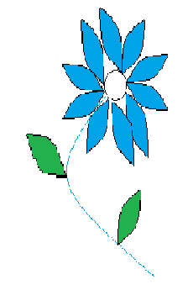


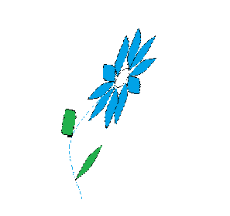
Выделенный фрагмент можно:
Размножить перетаскиванием при нажатой клавише Ctrl - очередная копия фрагмента будет появляться всякий раз, когда кнопка мыши будет отпущена;
Преобразовать (повернуть, растянуть, наклонить)

Slide 16
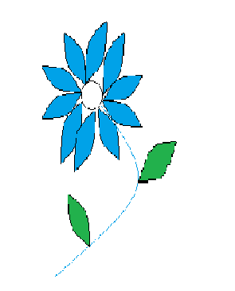
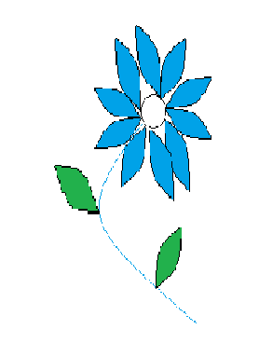
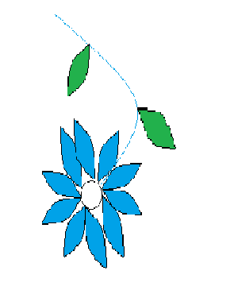
Выделенный фрагмент можно:
Отразить слева направо, сверху вниз, повернуть на заданный угол.
Уменьшить или увеличить.

Slide 17
Исправление ошибок
Существует несколько способов исправления ошибок:
Инструмент Ластик – изображение стирается протягиванием. Очищаемая область принимает цвет, заданный в качестве фонового.
Если требуется перерисовать большую часть рисунка, то надо поступить так:
Выделить произвольную или прямоугольную область.
Нажать клавишу . При этом очищенная область зальется цветом фона.
Если рисунок не удался совсем, то можно начать работу заново, предварительно выполнив команду Выделить всё – Удаление.
Можно отменить последние действия. Для этого служит инструмент Отменить. Инструмент Вернуть позволяет вернуться к исходному варианту.
Delete

Slide 18
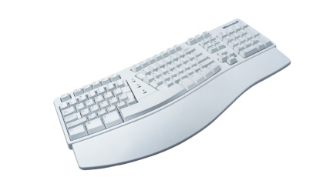
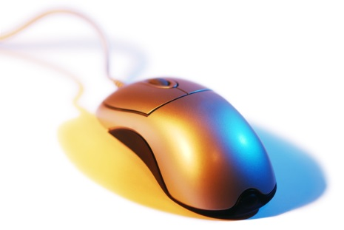
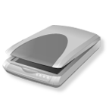
Устройства ввода графической информации
Клавиатура
Мышь
Сканер
Графический планшет.

Slide 19


Практическая работа:
а) Индивидуальная
работа в рабочей
тетради – №138,
№139 с.102;
б) Работа на компьютерах –
работа №11 (задания 1,2)
с.143 (учебник).

Slide 20
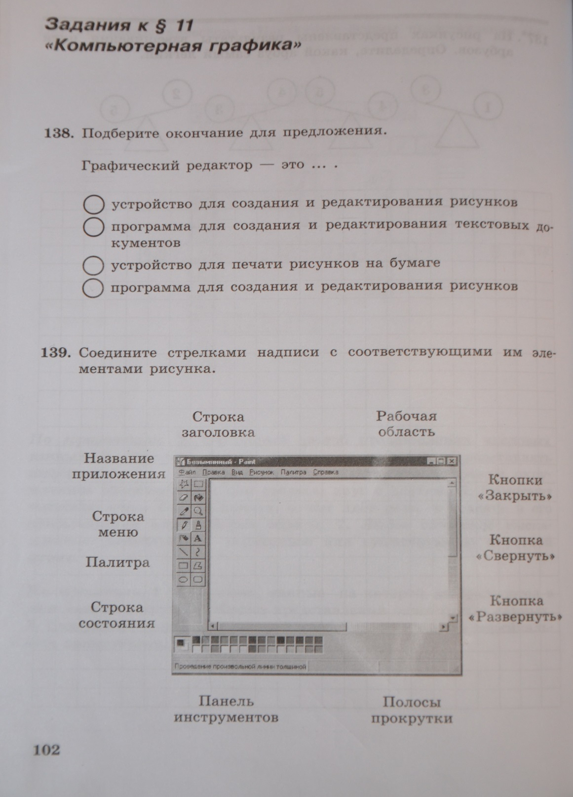
Проверка практического задания РТ №138, №139 с.102

Slide 21

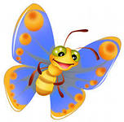

Гимнастика для глаз (физкультминутка)
Часто-часто поморгай,
После глазки закрывай,
Сосчитай так до пяти
И сначала все начни.

Slide 22
Домашнее задание
Параграф 11,
РТ №140, 141 с.103.

Slide 23
Рефлексия

Slide 24
Спасибо за внимание!
До новых встреч!

